Slide 1

Наименование дипломного проекта (работы)
Разработал:
Руководитель:

Slide 2

Цели проекта (работы)
Технические
Рассмотреть назначение и техническую характеристику оборудования ДДК-3, автоматизацию управления поточно-транспортными системами
Экономические
Произвести расчет трудоемкости работ по обслуживанию оборудования и расчет численности персонала
Произвести расчёт мощности главных двигателей поточно-транспортной системы и выбор трансформатора УПП ДДК-3
Произвести расчет фонда заработной платы, расхода вспомогательных материалов, платы за пользование электроэнергией, амортизации основных средств
Составить сводную смету затрат на обеспечение электроснабжения участка.

Slide 3
Цели проекта (работы)
Технические
Экономические
Расчет стоимости основных и вспомогательных материалов
Расчет осветительной сети, токов к.з
Расчет токов к.з. Выбор аппаратов защиты в сети напряжением до 1000В
Составление сводной сметы затрат
Расчёт технико-экономических показателей
Выбрать категорию по надежности электроснабжения

Slide 4

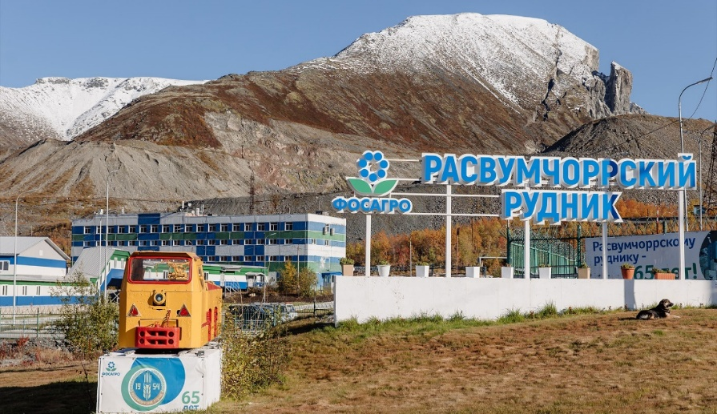
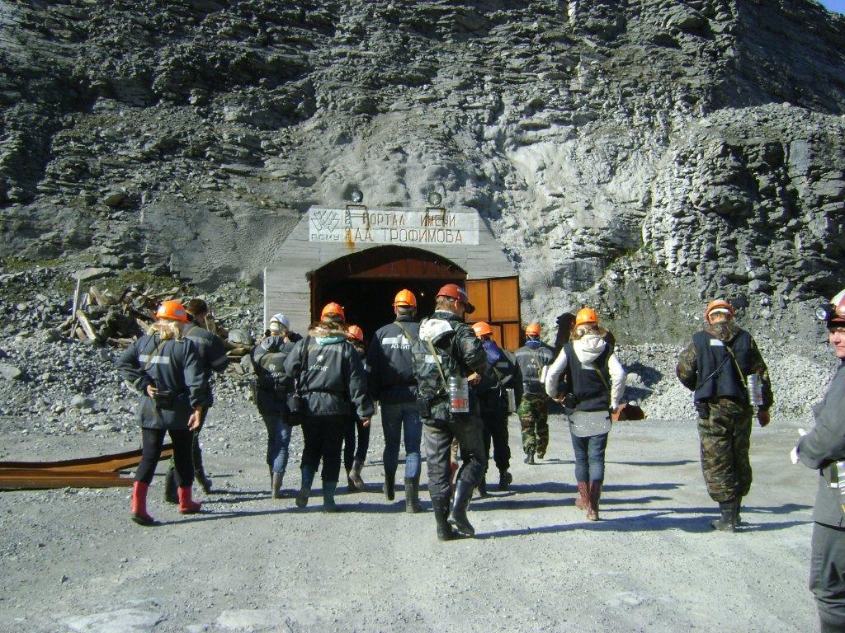

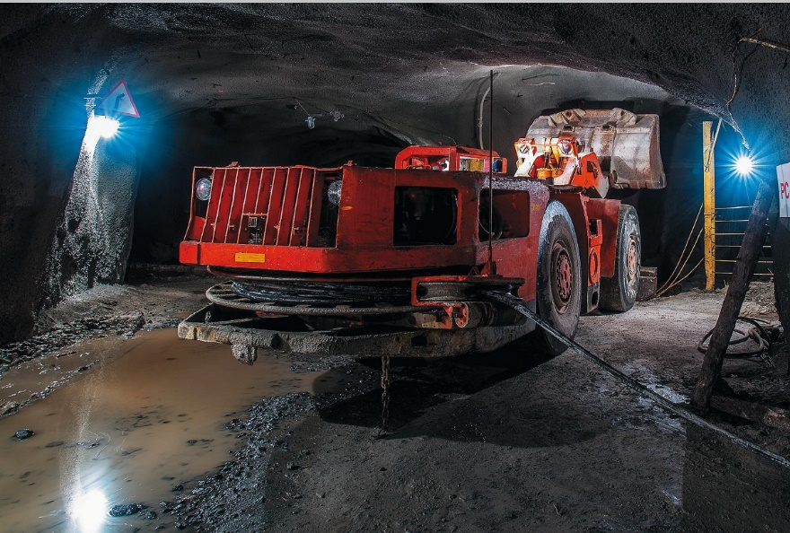
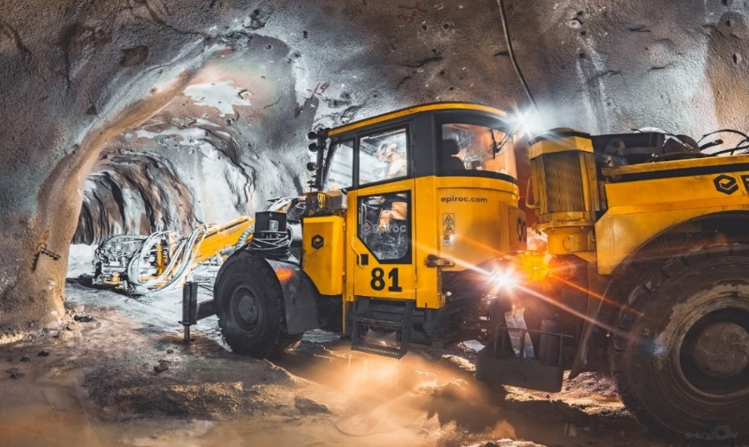
Расвумчоррский рудник КФ АО «Апатит»

Slide 5
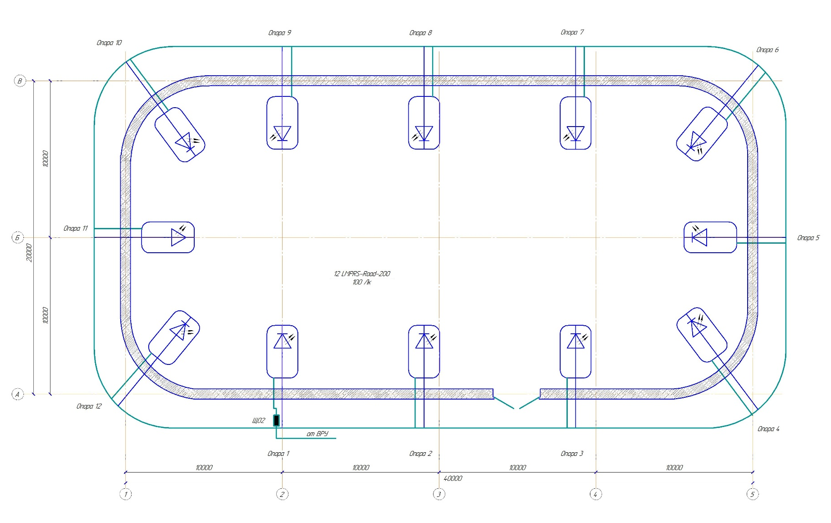
План осветительной сети

Slide 6
Технические параметры изоляционных масел
Таблица - Виды трансформаторного масла
Вид масла | минеральное | синтетическое | Экологическое биоразлагаемое
Цена | 32 915 руб. | 30 757 руб. | 373 373 руб.
Электростойкость | 280 кВ/м | 280 кВ/м | 280 кВ/м
Экология | - | - | +
Механические примеси | - | - | -
Влагосодержания масла | 0,2% | 0,2% | 0,2%
Газосодержащие масла | 1-2% | 1-2% | 0,1%
Рабочая температура | от 25 до 140 °C | от 190 до - 45ºС | от 40 до -45 ºС
Давление атм. | + | + | +

Slide 7
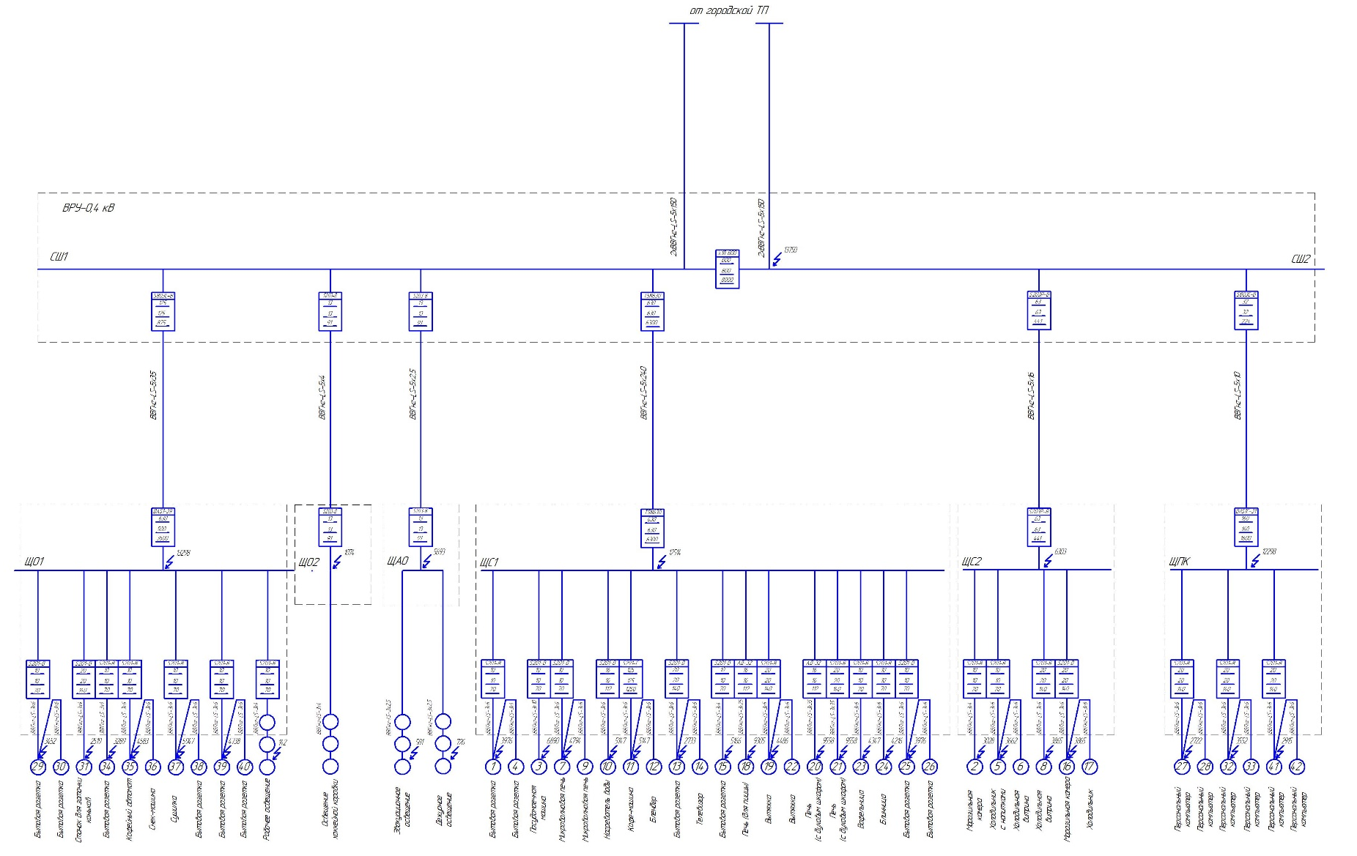
Однолинейная схема электроснабжения

Slide 8
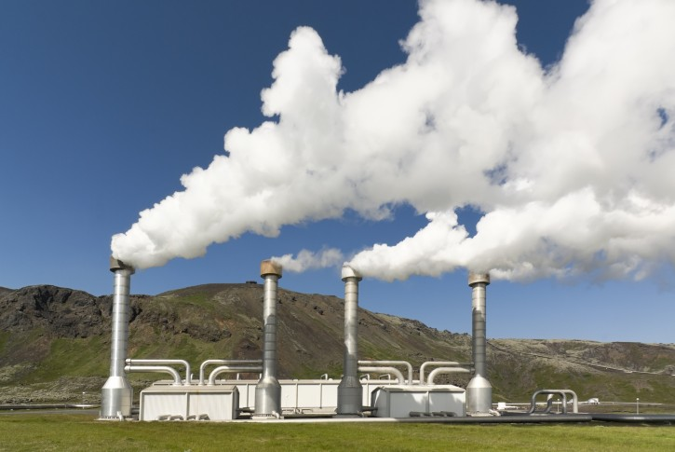
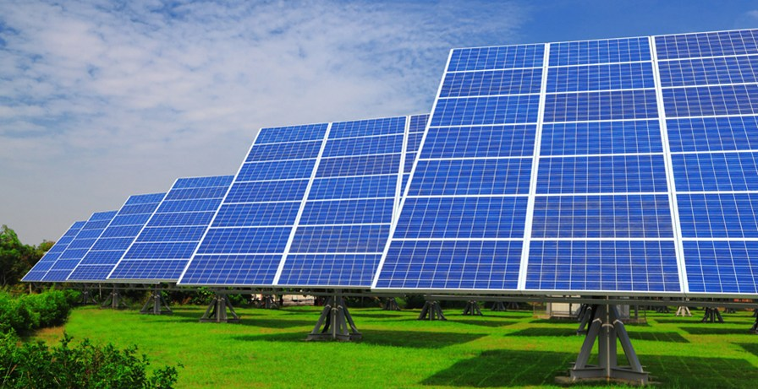

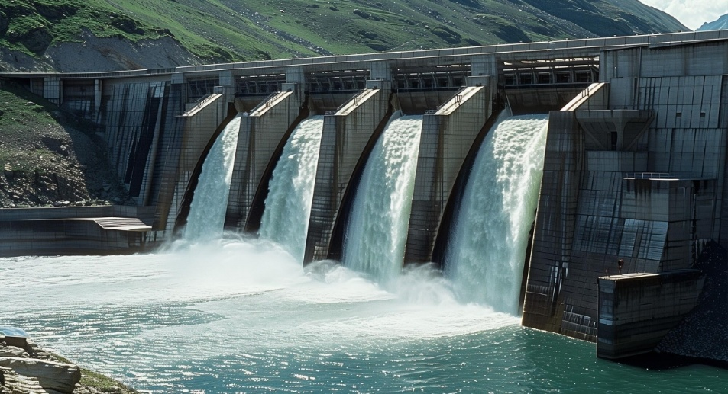
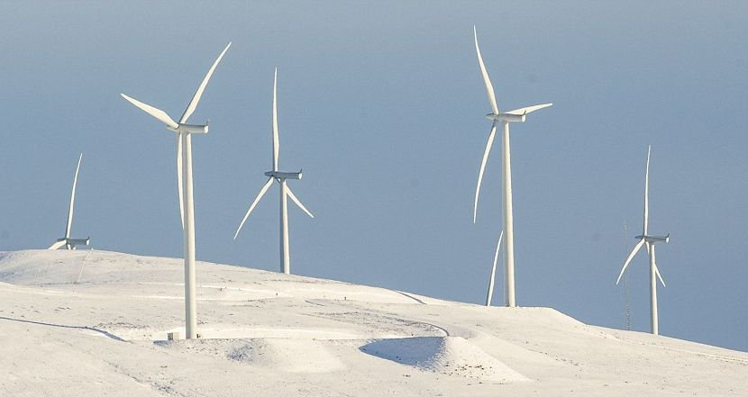
Альтернативные источники электроэнергии
Геотермальная энергетика
Гелиоэлектрические станции
Гидроэнергетика
Ветровые установки

Slide 9
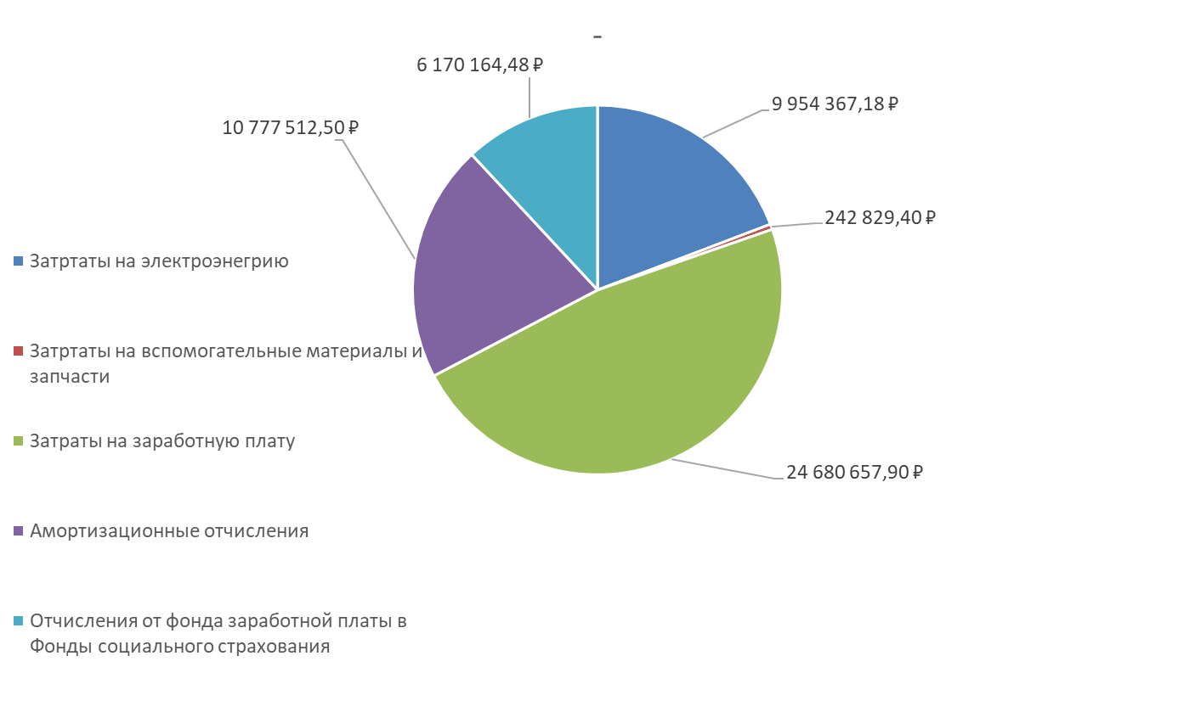
Расчет стоимости проекта

Slide 10
Расчет стоимости проекта

Slide 11

Иванов Иван Иванович
E-mail: ivanov@mail.ru
Тел. +7(123)456-78-99

